Slide 1

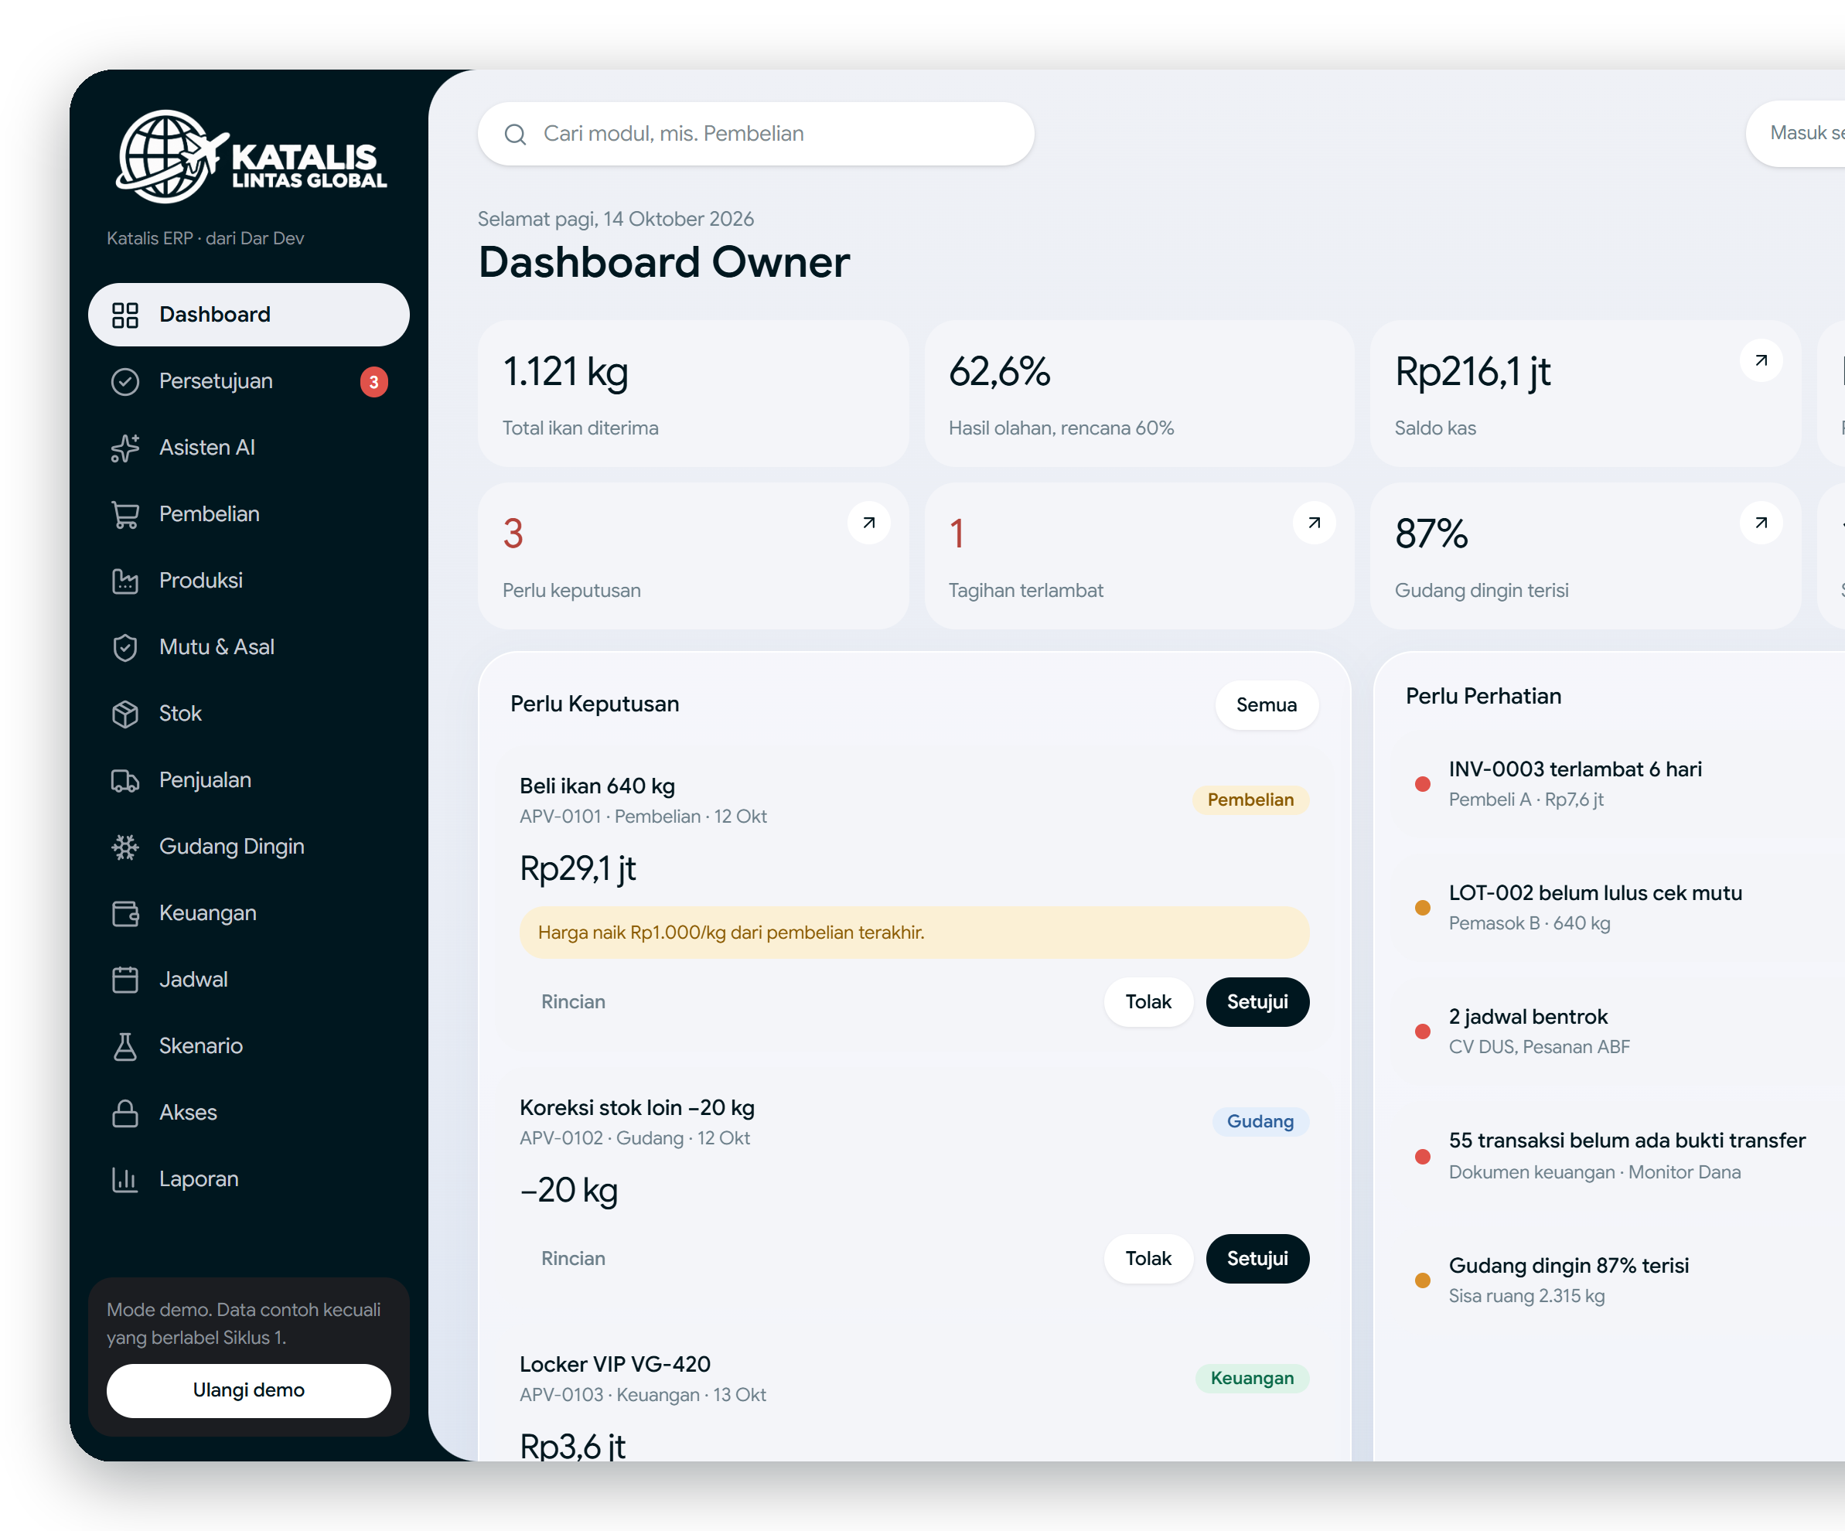

Penawaran aplikasi · Oktober 2026
Aplikasi untuk mengurus usaha perikanan,
dari beli ikan sampai laporan keuangan.
Disiapkan oleh Dar Dev untuk PT Katalis Lintas Global
Notes:
Cover — KATALIS ERP
Pembuka. Penawaran awal untuk dibahas bersama; harga dibahas setelah fitur disepakati.

Slide 2







Ringkasan
Enam masalah di usaha Katalis, dan jawabannya
YANG TERJADI SEKARANG
JAWABAN DI APLIKASI
Hampir sepertiga uang keluar habis buat ongkos kirim
Ongkos tiap kiriman dicatat dan dibandingkan
1
Laporan
Hasil daging tiap ekor beda jauh, 52 sampai 70 kg dari 100 kg ikan
Hasil tiap ekor dicatat dan dibandingkan dengan rencana
2
Produksi
65 kg sisa potongan ikan belum laku
Sisa potongan tercatat, harga ikut kelas mutu
3
Stok
Tagihan gudang dingin dihitung pakai tangan
Tagihan keluar otomatis, tinggal dicek
4
Gudang dingin
Jadwal dua mitra bisa saling tabrak
Bentrok ketahuan sebelum hari H
5
Jadwal
55 transaksi belum punya bukti transfer
Daftar cek sebelum tutup buku
6
Keuangan
Dar Dev · KATALIS ERP · Data nyata Siklus 1 dan Monitor Dana Fasilitas Bungus
02 / 15
Notes:
Masalah dan jawabannya
Enam masalah yang terlihat dari data Siklus 1 dan Monitor Dana, masing-masing dengan jawabannya di aplikasi. Slide berikutnya menjelaskan satu per satu.

Slide 3

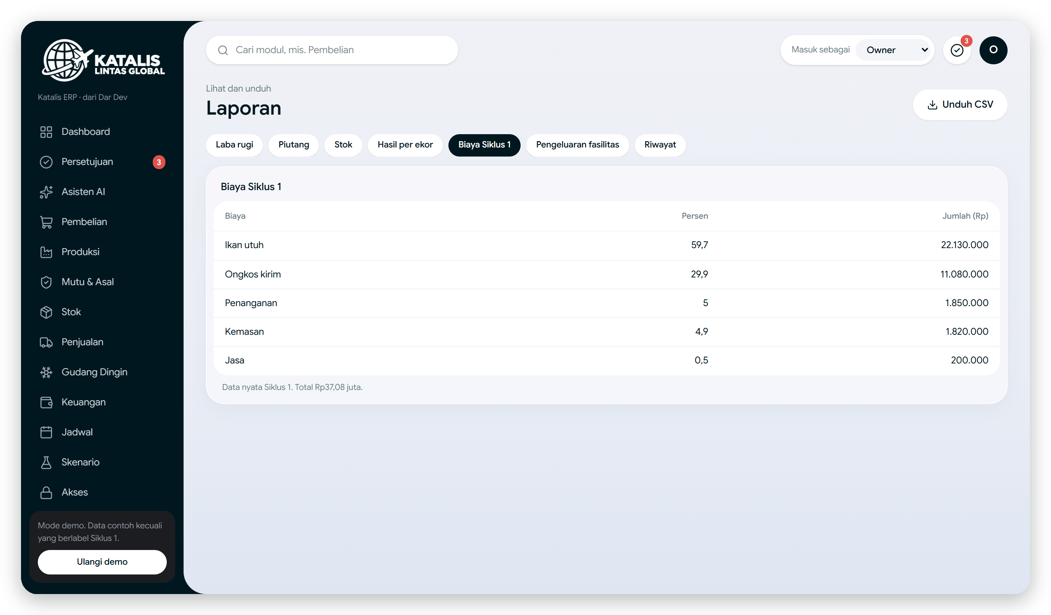

MASALAH 1 DARI 6
Ongkos kirim
JAWABANNYA DI KATALIS ERP
Laporan biaya
Hampir sepertiga uang keluar habis buat ongkos kirim
Ongkos tiap kiriman dicatat
Tarif lama dan baru bisa dibandingkan
Ada tanda kalau ongkos naik
Biaya Siklus 1 totalnya Rp37 juta. Rp11 juta di antaranya cuma buat kirim barang. Tanpa catatan, susah tahu ongkos mana yang kemahalan.
Dari tiap Rp100 yang keluar:
Rp30 habis buat ongkos kirim
Dar Dev · KATALIS ERP · Data nyata Siklus 1
03 / 15
Notes:
Hampir sepertiga uang keluar habis buat ongkos kirim
Ongkos kirim Rp11,08 juta dari total biaya Siklus 1 Rp37,08 juta (29,9%). Bila tarif turun ke Rp29.500 per kg dari Rp31.000, hemat sekitar Rp1.840 per kg loin.

Slide 4
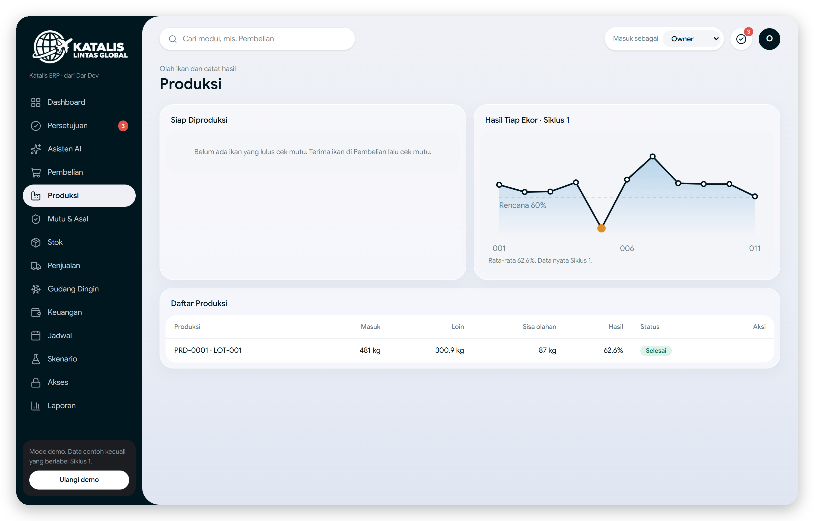
MASALAH 2 DARI 6
Hasil tiap ekor
JAWABANNYA DI KATALIS ERP
Produksi
Dari 100 kg ikan, loin yang jadi bisa 52 kg atau 70 kg
Hasil tiap ekor dicatat
Langsung dibandingkan dengan rencana
Ekor yang hasilnya rendah ketahuan
Rencananya 60 kg. Rata-rata Siklus 1 sudah 62,6 kg, tapi ekor 005 cuma 52,2 kg. Tanpa catatan per ekor, sebabnya sulit dicari.
Dari 100 kg ikan, berapa kg yang jadi loin?
Terendah, ekor 005
Rencana
52,2
60
Rata-rata
Tertinggi, ekor 007
62,6
70,2
50
60
70
kg loin dari tiap 100 kg ikan utuh
Dar Dev · KATALIS ERP · Data nyata Siklus 1 (11 ekor, 481 kg)
04 / 15
Notes:
Dari 100 kg ikan, loin yang jadi bisa 52 kg atau 70 kg
Hasil olahan 11 ekor Siklus 1: terendah ekor 005 (52,2%), tertinggi ekor 007 (70,2%), rata-rata 62,6%, rencana 60%.

Slide 5
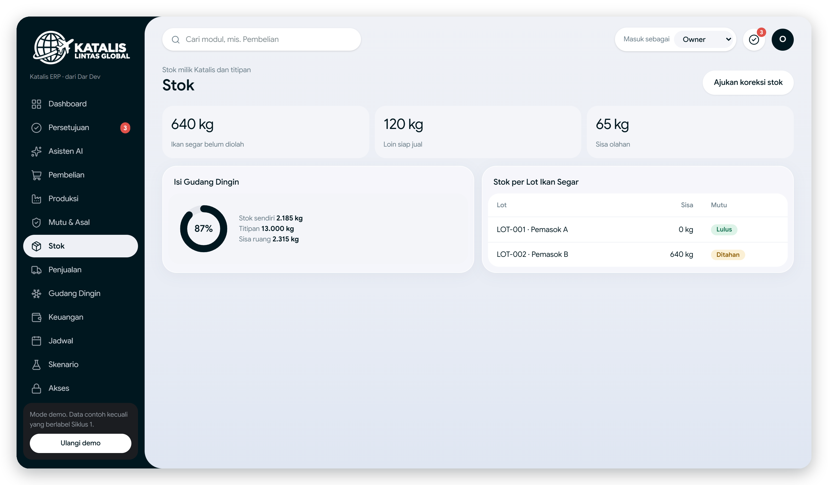

MASALAH 3 DARI 6
Sisa potongan dan mutu
JAWABANNYA DI KATALIS ERP
Stok dan mutu
65 kg sisa potongan ikan belum laku
Sisa potongan tercatat di stok
Calon pembeli bisa dicatat
Harga otomatis ikut kelas mutu
Kepala, tetelan, dan potongan lain tertinggal setelah daging diambil. Harga tiap kelas mutu juga beda, jadi gampang salah patok.
65 kg
sisa potongan di stok yang belum ada pembelinya
6 kelas mutu, 6 harga berbeda
Dar Dev · KATALIS ERP · Data nyata Siklus 1
05 / 15
Notes:
65 kg sisa potongan ikan belum laku
Sisa olahan 65 kg dari Siklus 1 belum terjual. Enam kelas mutu dengan harga berbeda.

Slide 6
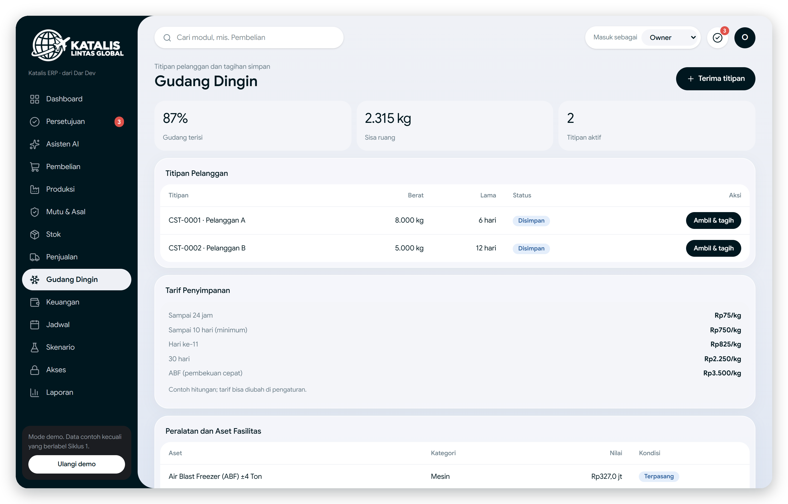
MASALAH 4 DARI 6
Gudang dingin
JAWABANNYA DI KATALIS ERP
Gudang dingin
Tagihan gudang dingin dihitung pakai tangan, gampang salah
Tarif tersimpan di aplikasi
Tagihan keluar sendiri, tinggal dicek
Tarif bisa diubah kalau berubah
Tarifnya naik sesuai lama simpan: Rp75 per kg untuk sehari, Rp2.250 per kg untuk sebulan. Salah hitung sedikit, tagihan pelanggan ikut salah.
Tarif simpan
Sampai 24 jam
Rp75/kg
Sampai 10 hari
Rp750/kg
30 hari
Rp2.250/kg
Contoh: 10.000 kg disimpan 15 hari
Rp11.250.000
dihitung otomatis, tanpa kalkulator
Dar Dev · KATALIS ERP · Contoh hitungan, bukan tagihan nyata
06 / 15
Notes:
Tagihan gudang dingin dihitung pakai tangan, gampang salah
Tarif dari proposal hlm. 8. Contoh: 10.000 kg disimpan 15 hari, tarif Rp1.125/kg, total Rp11.250.000 (contoh hitungan).

Slide 7
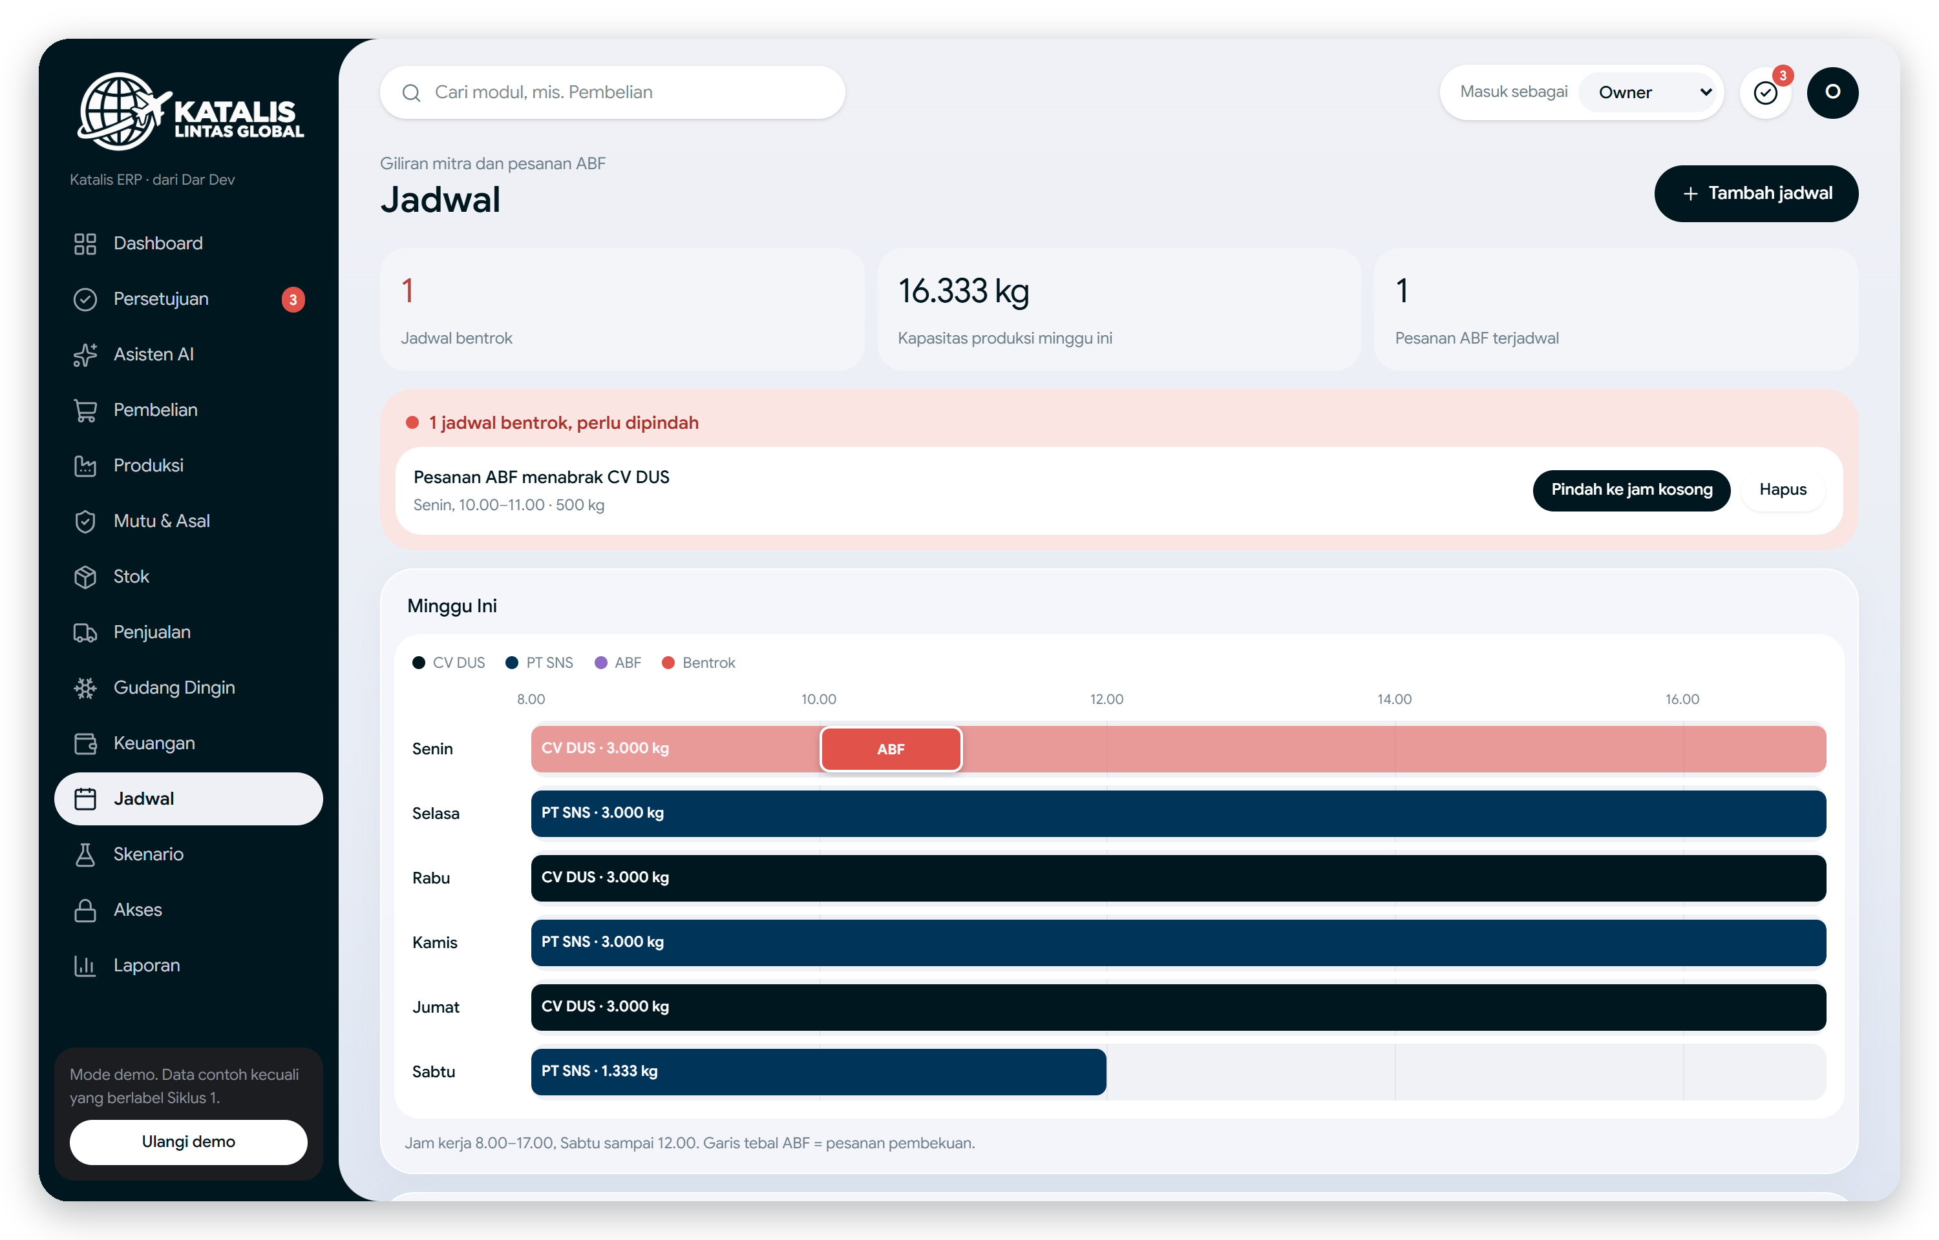

MASALAH 5 DARI 6
Jadwal
JAWABANNYA DI KATALIS ERP
Jadwal
Dua mitra bergantian pakai mesin, jadwal bisa saling tabrak
Jadwal semua mitra dalam satu kalender
Bentrok ketahuan sebelum hari H
Pesanan ABF bisa dipindah ke jam kosong
CV DUS pakai mesin Senin, Rabu, Jumat. PT SNS Selasa, Kamis, Sabtu. Pesanan ABF jam 10.00 hari Senin menabrak jadwal CV DUS.
Senin
CV DUS
ABF
Selasa
PT SNS
Rabu
CV DUS
Kamis
PT SNS
Jumat
CV DUS
Sabtu
PT SNS
Senin: pesanan ABF menabrak produksi
Dar Dev · KATALIS ERP · Angka kapasitas adalah perkiraan
07 / 15
Notes:
Dua mitra bergantian pakai mesin, jadwal bisa saling tabrak
Giliran CV DUS (Senin, Rabu, Jumat) dan PT SNS (Selasa, Kamis, Sabtu) dari proposal hlm. 4. Pesanan ABF jam 10.00 adalah contoh peringatan.

Slide 8
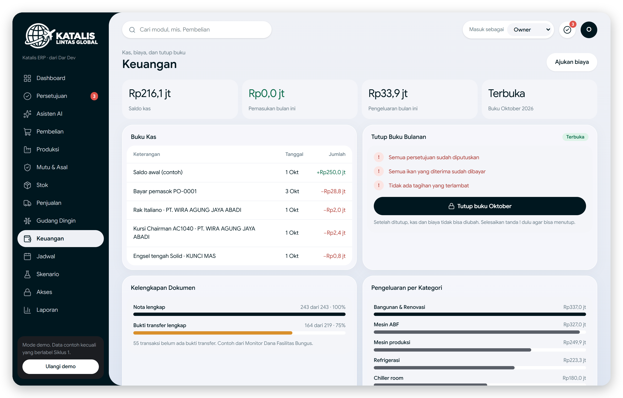

MASALAH 6 DARI 6
Keuangan
JAWABANNYA DI KATALIS ERP
Keuangan
55 transaksi belum punya bukti transfer
Tiap transaksi punya nota dan bukti
Ada daftar cek sebelum tutup buku
Setelah ditutup, catatan terkunci
Nota sudah lengkap semua. Tapi dari 219 transaksi, baru 164 yang ada bukti transfernya. Tanpa bukti, tutup buku jadi tebak-tebakan.
Bukti transfer yang sudah lengkap
164
dari 219
55 transaksi belum ada bukti
Nota: 243 dari 243 sudah lengkap
Dar Dev · KATALIS ERP · Data Monitor Dana Fasilitas Bungus
08 / 15
Notes:
55 transaksi belum punya bukti transfer
Dari Monitor Dana Fasilitas Bungus: 243 transaksi, nota lengkap 243, bukti transfer lengkap 164 dari 219 (55 belum ada, 24 tidak perlu).

Slide 9
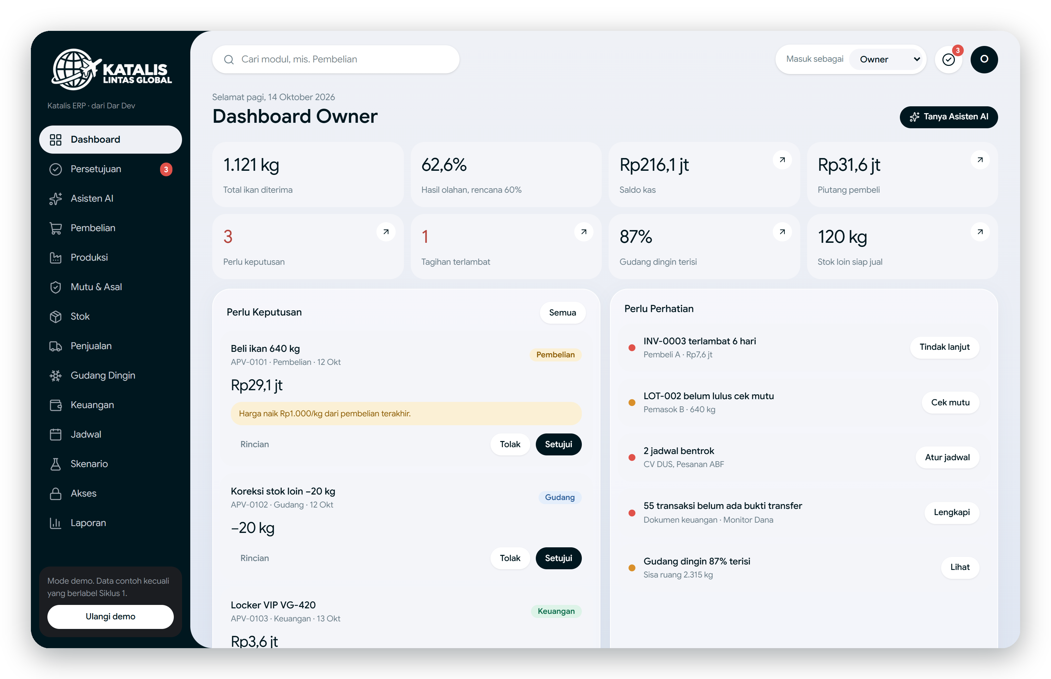




Untuk Owner
Satu dashboard untuk seluruh usaha
Angka utama
Total ikan, kas, piutang, stok.
Persetujuan
Setujui atau tolak dari satu daftar.
Peringatan lebih awal
Tagihan telat, mutu ditahan, bukti belum ada.
Akses per peran: Owner, Pembelian, Gudang, Keuangan. Tiap orang hanya melihat tugasnya.
Dar Dev · KATALIS ERP · Contoh tampilan, data contoh
09 / 15
Notes:
Dashboard Owner
Dashboard Owner: angka utama, persetujuan, dan peringatan dalam satu layar. Gambar adalah tangkapan layar demo (data contoh).

Slide 10
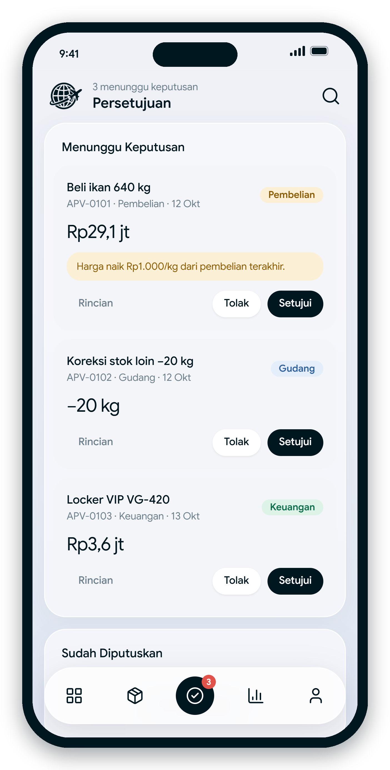
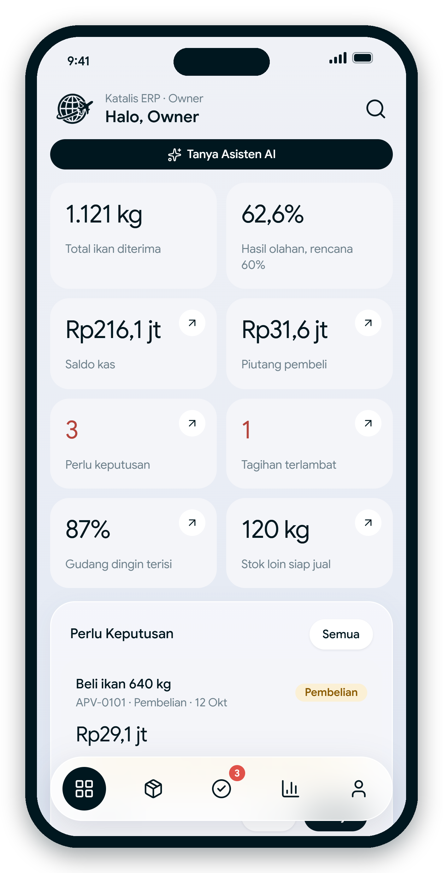
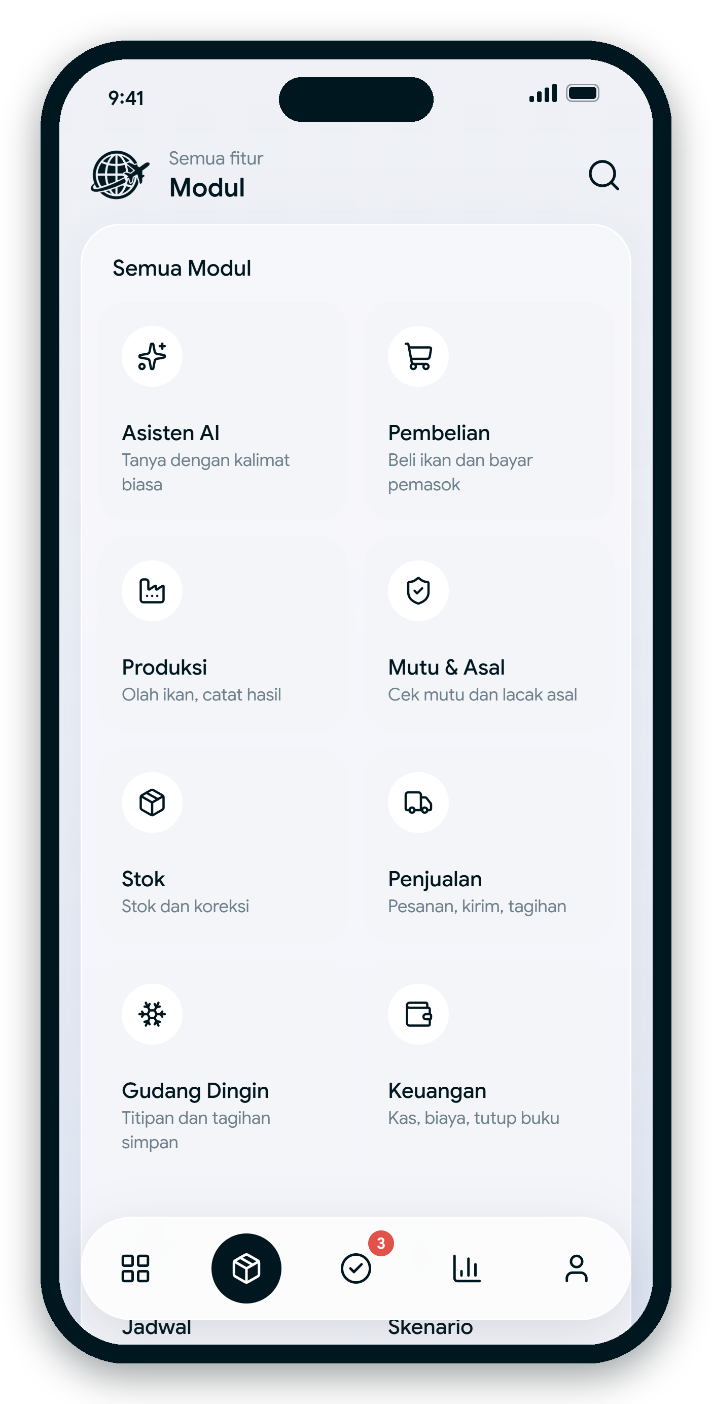


Di ponsel
Putuskan dari mana saja
Satu ketukan
Setujui pembelian dan biaya, langsung tercatat.
Peringatan langsung
Tagihan telat dan mutu ditahan muncul di Beranda.
Coba demo interaktif:
buka /demo
Dar Dev · KATALIS ERP · Contoh tampilan, data contoh
10 / 15
Notes:
Aplikasi ponsel
Aplikasi ponsel: beranda, persetujuan, dan modul. Gambar adalah tangkapan layar demo (data contoh).

Slide 11





Peran dan cara kerja
Siapa mengerjakan apa
Tombol yang bukan tugasnya otomatis terkunci.
Owner
Pembelian
Gudang
Keuangan
Memantau dan memutuskan
Beli ikan dan jual
Terima, olah, simpan
Uang dan laporan
Lihat dashboard dan semua laporan
Ajukan pembelian ikan
Terima ikan dan cek mutu
Bayar pemasok
Setujui atau tolak pembelian dan biaya
Bandingkan harga pemasok
Mulai dan selesaikan produksi
Catat pembayaran pembeli
Setujui koreksi stok
Buat dan kirim pesanan jual
Terima dan tagih titipan
Ajukan biaya
Buka kembali buku yang sudah ditutup
Kirim pengingat tagihan
Ajukan koreksi stok
Tutup buku bulanan
CONTOH SATU SIKLUS, DARI BELI IKAN SAMPAI UANG MASUK
1
2
3
4
5
6
Pembelian
Owner
Gudang
Gudang
Pembelian
Keuangan
Ajukan beli ikan
Setujui pembelian
Terima ikan, cek mutu
Olah ikan, catat hasil
Jual dan kirim
Catat bayar, tutup buku
Dar Dev · KATALIS ERP · Bisa dicoba di demo: ganti "Masuk sebagai" lalu lihat tombolnya
11 / 15
Notes:
Peran dan cara kerja
Empat peran (Owner, Pembelian, Gudang, Keuangan) dan tugas masing-masing. Satu siklus: Pembelian mengajukan, Owner menyetujui, Gudang menerima, mengecek mutu, dan mengolah, Pembelian menjual dan mengirim, Keuangan mencatat pembayaran dan menutup buku. Tombol di luar tugas sebuah peran otomatis terkunci.

Slide 12

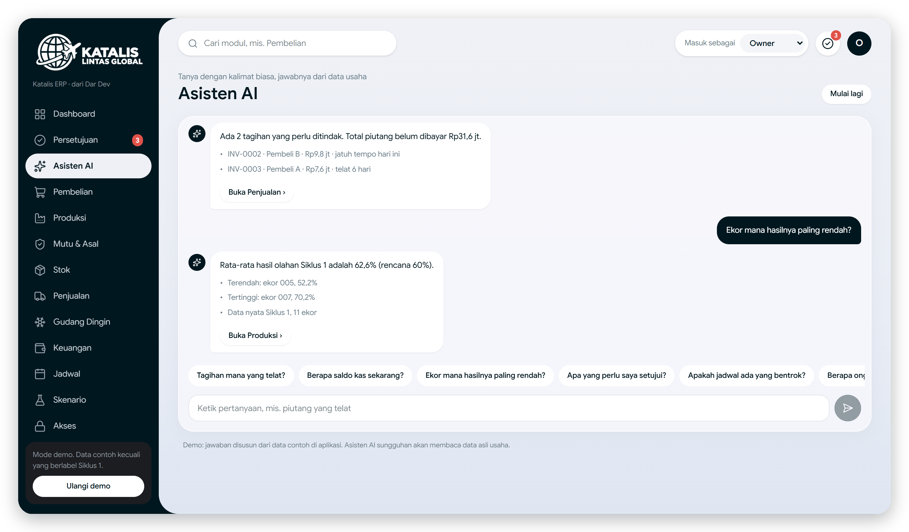
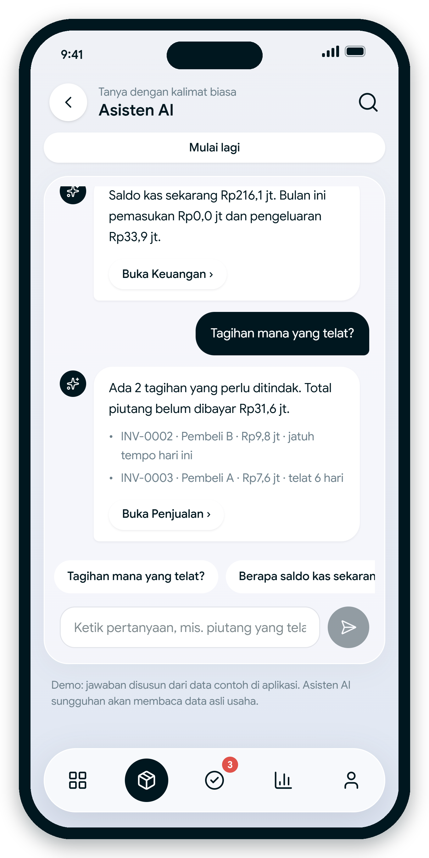

Asisten AI
Tanya saja, asisten yang mencarikan jawabannya
Tidak perlu buka banyak menu. Tulis pertanyaan dengan kalimat biasa, jawabannya diambil dari data usaha sendiri.
CONTOH PERTANYAAN
Tagihan mana yang telat?
Ekor mana hasilnya paling rendah?
Berapa saldo kas sekarang?
Jawaban bisa langsung dibuka ke modulnya, mis. Penjualan.
Dar Dev · KATALIS ERP · Contoh tampilan, jawaban dari data contoh dan Siklus 1
12 / 15
Notes:
Asisten AI
Asisten AI menjawab pertanyaan dengan kalimat biasa, berdasarkan data di aplikasi. Di demo, jawaban disusun dari data contoh; versi sebenarnya membaca data asli usaha.

Slide 13

Paket
Satu paket lengkap, semua sudah termasuk
Setiap hari
Keuangan dan kendali
Paket Lengkap
Semua fitur untuk mengurus usaha, dari beli ikan sampai laporan keuangan.
Dashboard owner
Biaya tiap produksi
Pembelian dan pemasok
Tutup buku dan laporan bulanan
Asisten AI
Produksi dan hasil tiap ekor
Laporan untuk direksi
Tanya dengan kalimat biasa, jawabnya dari data usaha sendiri.
Cek mutu dan asal produk
Coba skenario harga
Harga
dibahas bersama
Stok dan titipan
Pengingat tagihan dan jadwal
Gudang dingin dan pembekuan
Akses per peran
Estimasi selesai 1 bulan, tiap tahap diuji dulu sebelum lanjut.
Penjualan dan tagihan
Aplikasi ponsel
Jadwal produksi
Asisten AI: tanya "piutang apa yang telat?" dan dapat jawabannya.
Demo bisa dicoba sekarang
Dar Dev · KATALIS ERP · Harga dibahas setelah fitur disepakati
13 / 15
Notes:
Paket
Satu paket lengkap: semua fitur sudah termasuk, ditambah Asisten AI. Tidak ada harga; harga dibahas setelah fitur disepakati.

Slide 14


Rencana kerja
Selesai dalam 1 bulan
Tahap dikerjakan bersamaan, jadi total 4 minggu.
Minggu 1
Minggu 2
Minggu 3
Minggu 4
Rancang
Bangun inti
Keuangan
Uji dan pakai
Diskusi dan wawancara tim
Pembelian, produksi, stok
Biaya dan tutup buku
Asisten AI selesai
Rancangan disetujui
Penjualan dan tagihan
Laporan bulanan
Uji bersama pengguna
Aplikasi inti mulai dibuat
Mutu, gudang dingin, jadwal
Asisten AI mulai dibuat
Pelatihan dan mulai dipakai
Rancangan siap
Modul harian bisa dicoba
Laporan keuangan jalan
Siap dipakai
SEBELUM MULAI
1
Diskusi kebutuhan
2
Pastikan kebutuhan
3
Rancangan disetujui
4
Penawaran final
5
Mulai dibuat
Presentasi dan prioritas
Lengkapi informasi
Kebutuhan dan rencana
Harga dan jadwal
Pembayaran awal
Dar Dev · KATALIS ERP · Estimasi awal, jadwal pasti disepakati setelah diskusi kebutuhan
14 / 15
Notes:
Jadwal pengerjaan
Estimasi selesai dalam 1 bulan (4 minggu): enam tahap dikerjakan bersamaan, dipetakan per minggu (Asisten AI di minggu 3–4), lalu lima langkah sebelum proyek berjalan. Estimasi awal; jadwal pasti disepakati setelah diskusi kebutuhan.

Slide 15
Mari kelola usaha perikanan lebih mudah dan jelas.
Semua aktivitas terlihat dan terkendali dari satu dashboard. Penawaran ini belum mengikat; harga dibahas setelah fitur disepakati.
Jadwalkan diskusi kebutuhan
Coba demo: /demo · /demo/desktop
Dar Dev · KATALIS ERP
15 / 15
Notes:
Penutup
Tutup dengan ajakan konkret: jadwalkan diskusi kebutuhan.

